Slide 1
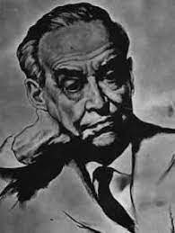
Andrić – Maribor
Em. O. Univ.-Prof. Dr. Branko Tošović
Institut für Slawistik
der Karl-Franzens Universität Graz
http://www-gewi.kfunigraz.ac.at/gralis
branko.tosovic@uni-graz.at
Jubilarni, 15. simpozijum
Andrićeva publicistika
Ljubljana – Maribor – Bled
19–21. oktobar 2023
https://www-gewi.uni-graz.at/gralis/projektarium/Andric/Symposium15.html

Slide 2
14 simpozijev
Avstrija (Gradec)
Bosna in Hercegovina (Višegrad)
Črna Gora (Herceg-Novi)
Romunija (Bukarešt)
Rusija (Moskva)
Srbija (Beograd in Sokobanja)

Slide 3
Andrićeva publicistika

Slide 4
Prelomnica v Andrićevem ustvarjanju

Slide 5
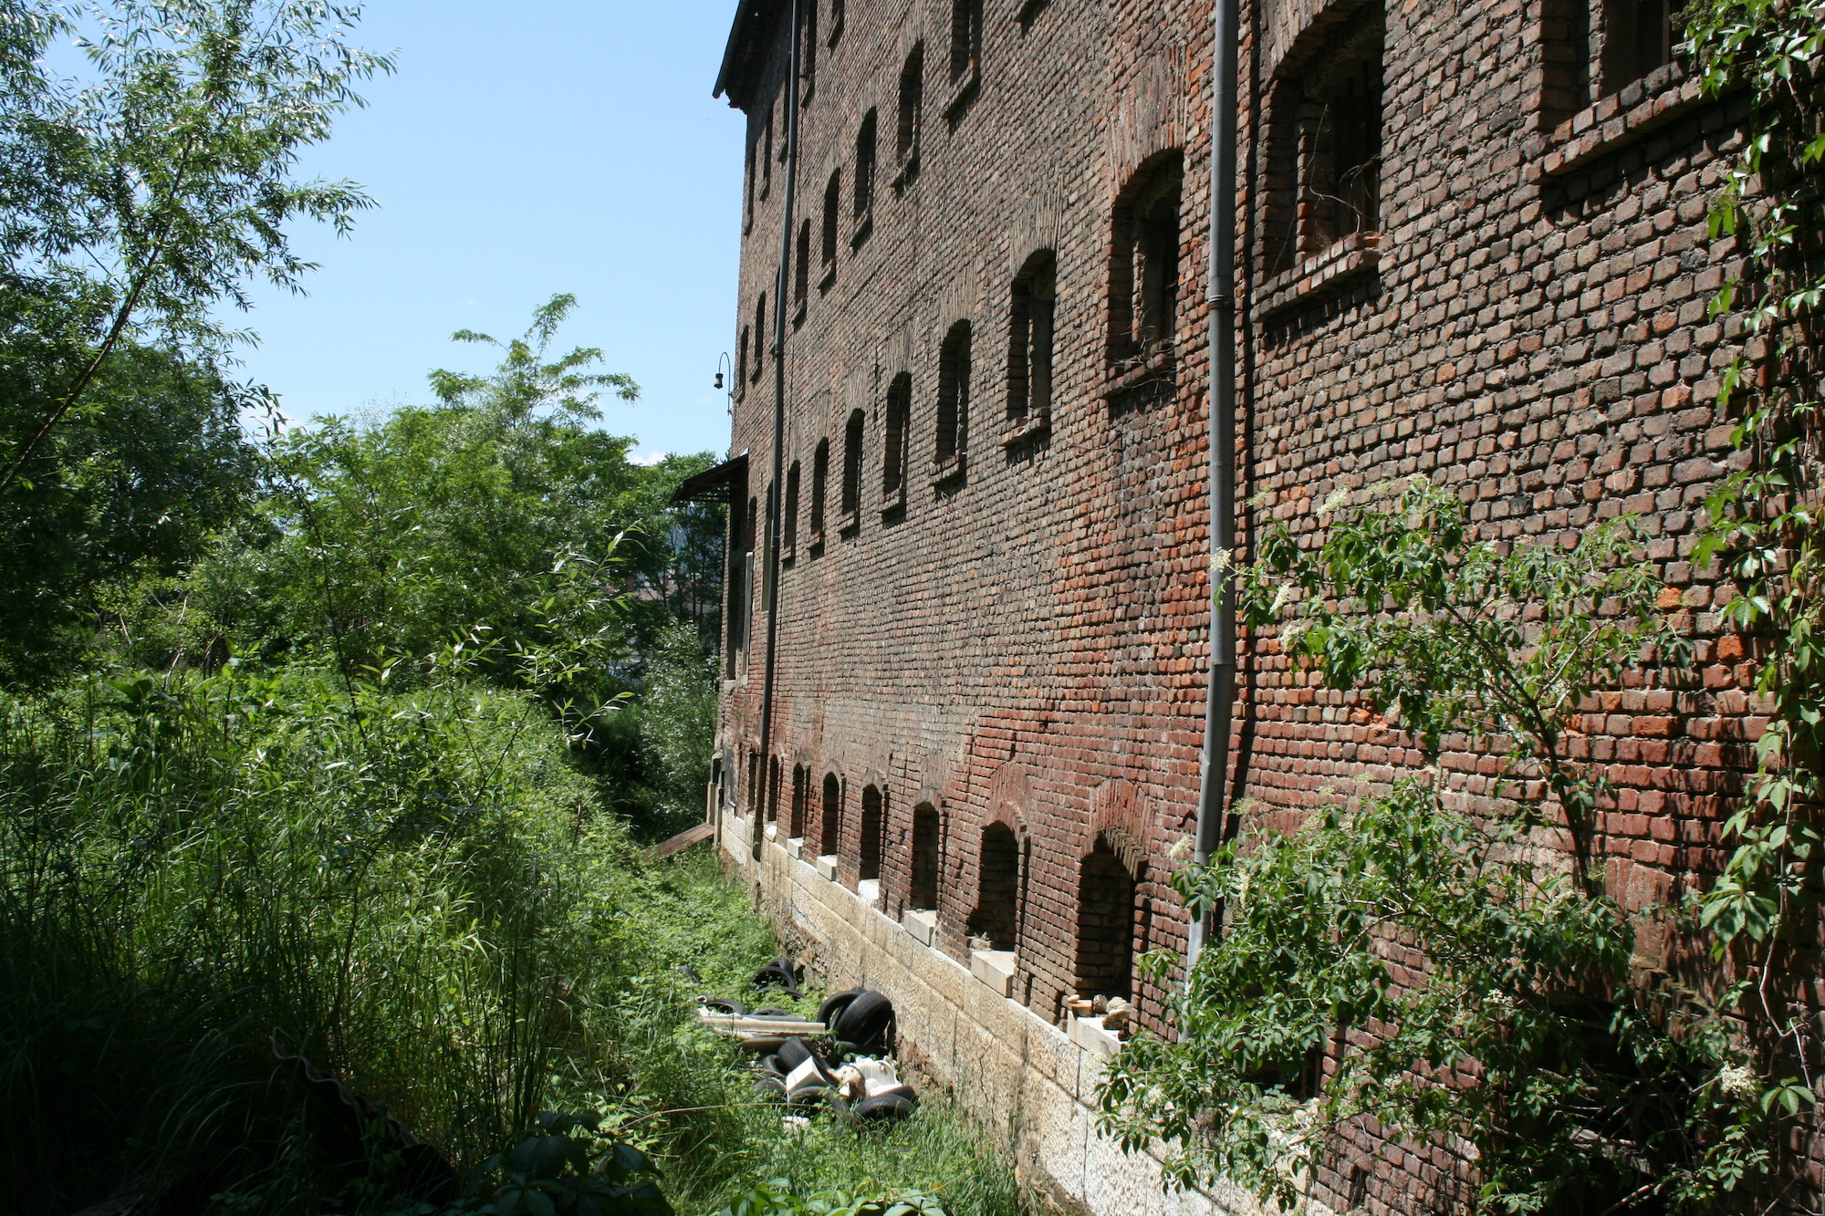
Zaprtje v Cesarsko-kraljeva moška kaznilnica od 1914 do 1915

Slide 6
Zaporni cikel
Roman Prekleto dvorišče [Prokleta avlija],
Kratke zgodbe
Poezija v verzih
Poezija v prozi (Ex Ponto, Nemiri)

Slide 7
Marburška kitica

Slide 8
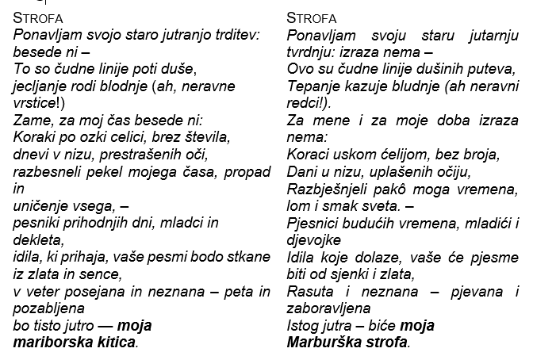

Slide 9
Ivo Andrić
Zbrano delo v 16-ih zvezkih
Ljubljana
Državna založba Slovenije
1978

Slide 10
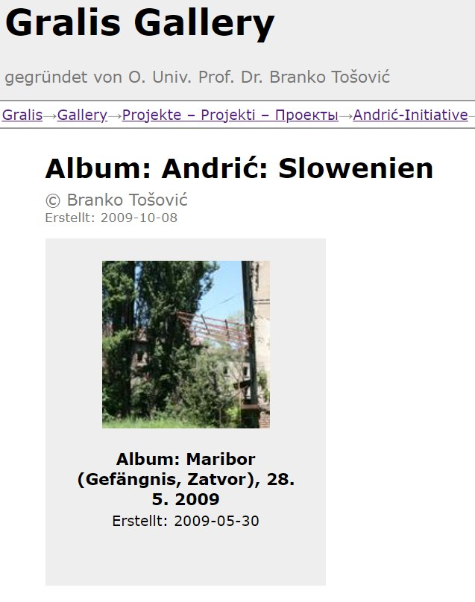
28. maj 2009.

Slide 11
12. maj 2009.
Pokrajinski arhiv Maribor

Slide 12
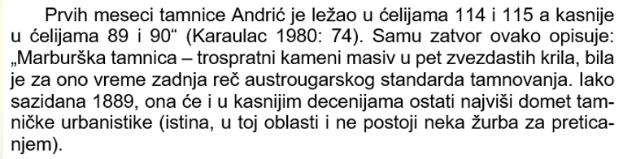
Miroslav Karaulac

Slide 13
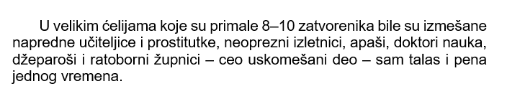

Slide 14
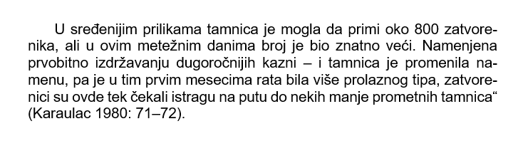

Slide 15
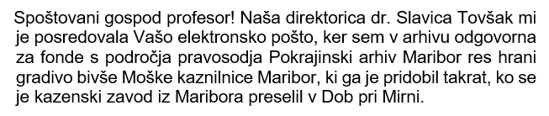
Republički arhiv

Slide 16
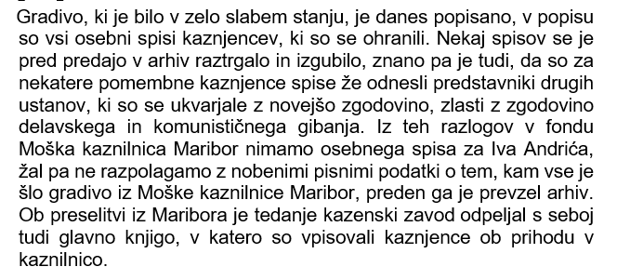

Slide 17
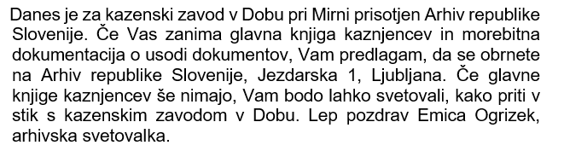

Slide 18
Građa iz Muške kaznionice Maribor (pod brojem AS1545) samo za period od 1931. do 1940.

Slide 19
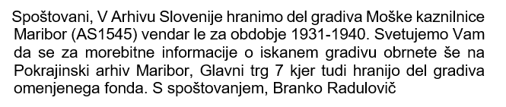

Slide 20
MINISTARSTVO ZA KULTURO, ARHIV REPUBLIKE SLOVENIJE, 1127 Ljubljana, Zvezdarska 1, Slovenija, p.p.21, Tel.: + 386 (1) 24 14 200; fax: + 386 (1) 24 14 269; e-mail: ars@gov.si; http://www.gov.si/ars, Številka: 62530-131/2009/2. Datum: 22.05.2009

Slide 21
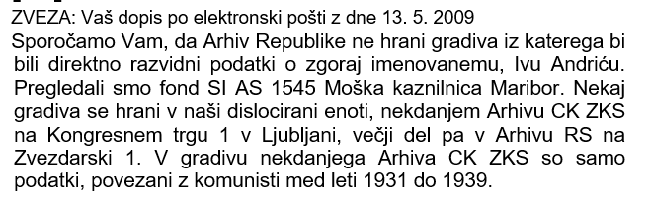

Slide 22
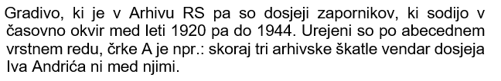

Slide 23
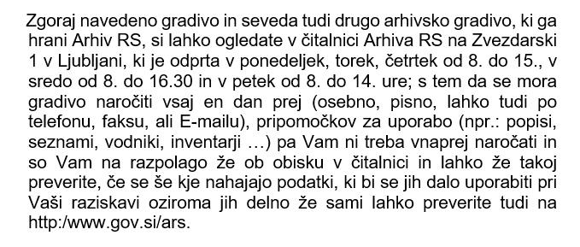

Slide 24


Slide 25
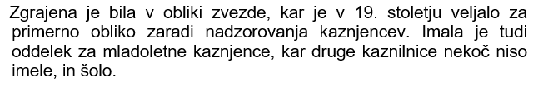

Slide 26


Slide 27
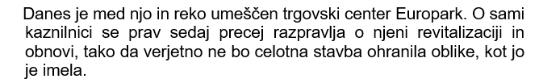

Slide 28
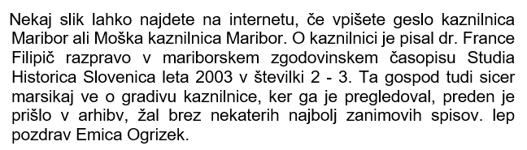

Slide 29
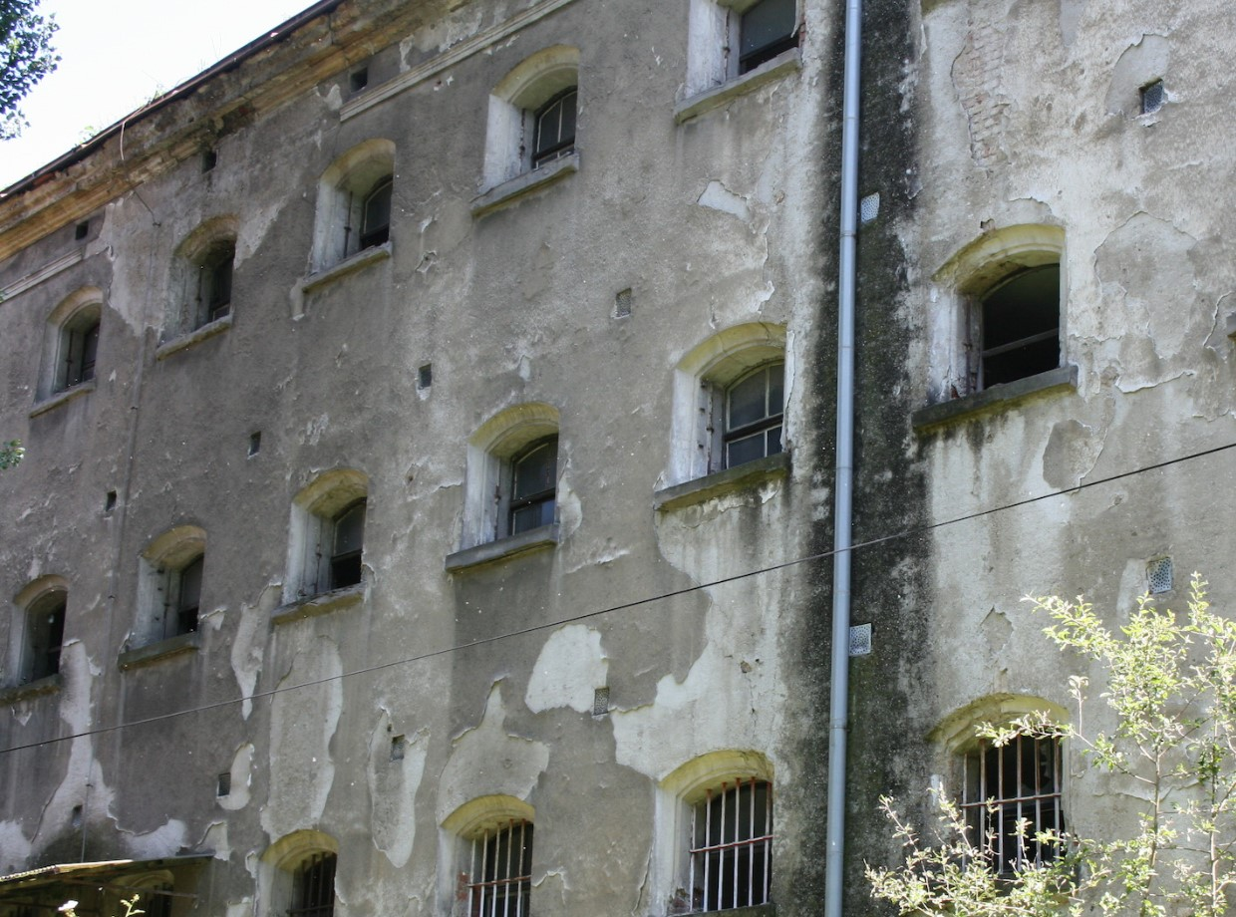

Slide 30
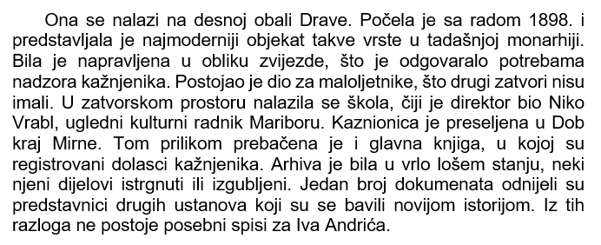

Slide 31
Veliki tržni centar Europark

